Slide 1
Zpravodajství a důvěra v ně
Teoretická východiska kurzu ZUR598 Kvalitativní výzkum mediálního publika

Slide 2
Cíle hodiny:
Probrat následující otázky:
  Proč zkoumat důvěru ve zpravodajství?
  Jaká teoretická východiska nám pomohou ji zkoumat?

Slide 3
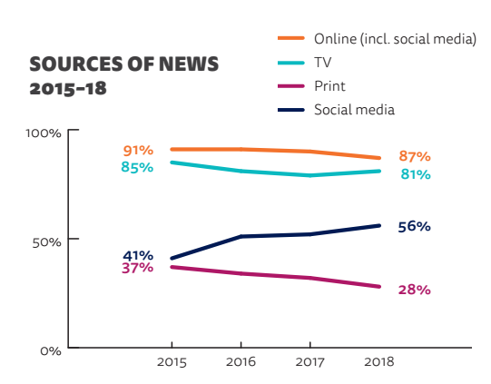
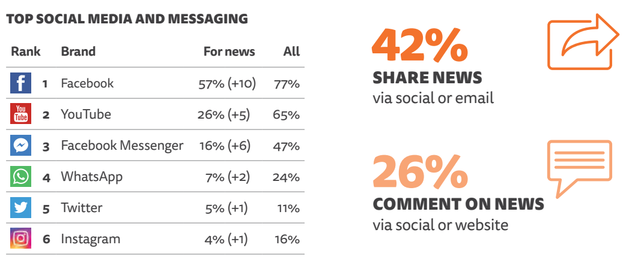
Současná situace v oblasti konzumace zpravodajství
Zpravodajství je do jisté míry konzumováno novými způsoby:

Slide 4
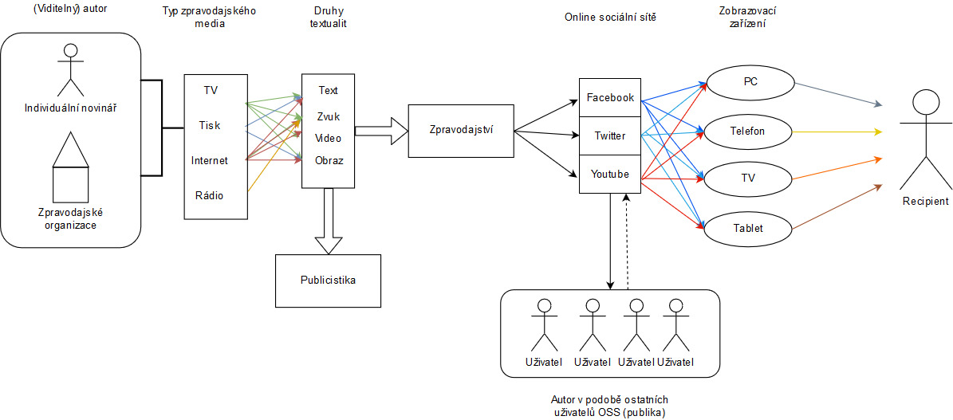
Současná situace v oblasti konzumace zpravodajství

Slide 5
Současná situace v oblasti konzumace zpravodajství
Důsledky:
  konzumace zpravodajství sytí jak potřeby „staré a obecné“ – informační, ale také potřeby „nové a zvláštní“ – sebeperformance, kultivace a konverze kulturního a sociálního kapitálu
  z hlediska recipienta/tky dochází k problematizaci „autorství“ zpravodajství -> dvoustupňový model komunikace (producent-zprostředkovatel-konzument)
  klasické způsoby zjišťování důvěry nefungují

Slide 6
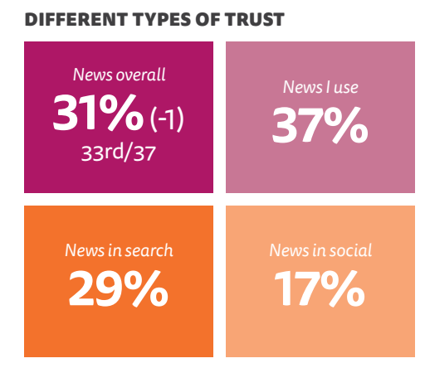
Má tedy smysl ptát se „postaru“?
Důvěra je typicky zjišťována:
  ve vztahu k médiu (TV, tisk, rozhlas, internet):
    například v českém kontextu otázka CVVM 2017 (zvýraznění provedl L. S.): „Řekněte prosím, důvěřujete nebo nedůvěřujete a) soudům, b) policii ČR, c) armádě, d) tisku, e) televizi, f) rádiu, g) odborům, h) církvím, i) neziskovým organizacím, j) bankám, k) internetu, o) výzkumům veřejného mínění?“ Možnosti odpovědí: rozhodně důvěřuje, spíše důvěřuje, spíše nedůvěřuje, rozhodně nedůvěřuje.
  ve vztahu ke zdroji:
    srovnávací studie, atributy komunikátora (nestrannost, informovanost), selektivita (témat, faktů, přesnost reprezentace, novinářské hodnocení)
  v komunikát:
    experimentální studie, vztah mezi důvěrou v komunikát a technologickými vlastnostmi rozhraní (atraktivita designu, snadnost interakce, navigovatelnost)
  nebo ve vše a nic:

Slide 7
Zpravodajská média jako expertní systémy (proč je v kvalitativním výzkumu publik důležitá teorie)
Svět s přechodem k modernitě:
  se globalizuje
  vzrůstá v něm komplexita praxí a struktur (časoprostorové rozpojení = lidé a jejich aktivity působí v rámci širších časových a prostorových kontextů)
  zároveň se tyto praxe a struktury dekonvencionalizují (větší individuální svoboda) [Giddens 1990; Wagner 1994] -> nutnost existence nějakých integračních mechanismů + potřeba informací (zpravodajství) [Nikolaus, Jackob 2010]
Expertní systémy: „… realizované technické systémy nebo odborné expertizy, jež organizují velké oblasti fyzického a sociálního prostředí, ve kterém dnes žijeme“ [Giddens 2003: 31-32].
  Funkce: substituují vědění na straně sociálních aktérů plynoucí ze situací absence (ať už fyzické nebo informační).

Slide 8
Důvěra
Víra – vyskytuje se v kontextech, kdy neexistuje alternativa (víra v Boha, že slunce vyjde), charakteristická pro tradiční společnosti (před příchodem modernity).
Důvěra – vyskytuje se v kontextech, kdy usuzujeme na základě pravděpodobnosti (potencialita, riziko alternativ)
Obě existují i dnes, důvěra však s časem hrála stále větší roli.
Giddens: „… důvěřivost ve spolehlivost osoby nebo systému ve vztahu k danému souboru výsledků nebo událostí, kde tato důvěřivost vyjadřuje víru v poctivost nebo lásku druhého nebo v přesnost abstraktních principů (technického vědění)“ [Giddens 1990: 34, překlad upraven, zvýraznění přidáno].
  Všechny expertní systémy na ni závisí.
  Je významným prvkem každodenního života a souvisí s pocitem ontologického bezpečí:
    „Ontologické bezpečí je určitá forma, avšak velmi důležitá forma, pocitů bezpečí v širokém slova smyslu,… (t)ento výraz se týká důvěřivosti, kterou má většina lidských bytostí v trvalost své vlastní identity a ve stálost sociálního a materiálního prostředí svého jednání. Pocit spolehlivosti osob a věcí, tak klíčový pro pojem důvěry, je základem pocitů ontologického bezpečí“ [Giddens 2003: 85]
  Vztahuje se jak k aktérům, tak k organizacím, resp. soc. institucím a jejich výsledkům:
    Jak k žurnalistům, zpravodajským organizacím, žurnalistice a výsledným komunikátům, také k žurnalistickým normám a standardům.
    Také k dalším aktérům: například zprostředkovatelům zpravodajství na OSS.

Slide 9
Jaká tedy důvěra ve zpravodajství je?
Je hybridní v několika směrech:
  Může se vztahovat k různým zdrojům:
    individuální aktér (žurnalista/tka, zprostředkovatel/ka komunikátu)
    skupina, resp. organizace (redakce, zpravodajské médium, „značka“ (ČT apod.))
    normy a standardy jednání
  Může nabývat různých dimenzí:
    Reflexivní: neosobní standardy a principy žurnalistiky (nestrannost, objektivita, pravdivost apod.) nebo standardní organizačních postupy (ověřování, podloženost apod.), expertnost zprostředkovatele.
    Afektivní: reprezentace „mého světonázoru“ (odpor ke „sluníčkářům“ apod.); sdílená skupinová identita (členství v rodině, přátelství, národnost,...).
Při konzumaci zpravodajství prostřednictvím OSS jsou všechny roviny ve hře. Nevíme však, jak spolu koexistují a proč.

Slide 10
Giddensova konceptualizace důvěry je poměrně abstraktní, McKnight a Chervany však navrhli následující kategorizaci referentů (konceptuální entity ve vztahu k nimž důvěra existuje)*:
  Laskavost (benevolence) – „znamená péči a motivaci jednat v něčím zájmu, spíše než oportunisticky.“ [McKnight, Chervany 2001: 31]
  Integrita – „znamená, činit v dobré víře, říkat pravdu a plnit sliby.“ [ibid.]
  Kompetence – „znamená mít schopnost nebo moc činit v souladu s potřebou druhého.“ [ibid.]
  Prediktibilita – „znamená aktivitu důvěrníka (trustee), která je dostatečně konzistentní, aby byla v dané situaci předpověditelná.“ [ibid.]
* McKnight a Chervany de facto vychází z pojetí důvěry Giddense, ale jeho definici rozpracovávají konkrétněji na jednotlivé dimenze, přidávají také aparát, který nás navádí do míst, kde je možné důvěru v referenty zjistit (predispozice, přesvědčení, resp. postoje, jednání).

Slide 11
Důvěra se pak ve vztahu k referentům projevuje v několika oblastech. Zajímají nás zejména:
  Důvěřivá predispozice – „… konzistentní tendence ve vztahu k ochotě být závislý na zobecnělých druhých v rámci širokého spektra situací a osob. … (Z)namená, že člověk má obecný sklon být ochoten záviset na druhých“ [McKnight, Chervany 2001: 38] Např. predispozice důvěřovat všem lidem (popř. žurnalistům).
  Důvěřivé přesvědčení – „(z)namená míru, v níž člověk s pocity relativní jistoty věří, že druhá osoba má charakteristiky, které jsou pro ni prospěšné. Člověk posuzuje osobu, které důvěřuje jako důvěryhodnou, což zmámená, že je ochotna jednat v zájmu důvěřující osoby.“ [McKnight, Chervany 2001: 36] Např.: Přesvědčení o tom, že lidé v mém okolí jsou kompetentní a schopni doporučit důvěryhodné zpravodajské obsahy a žurnalisté jsou kompetentní a schopni přinést důvěryhodné zpravodajské obsahy.
  Důvěřivé jednání – „… (performovaná, tedy ztělesněná v jednání – pozn. L.S.) dobrovolná závislost na jiné osobě s pocitem relativního bezpečí navzdory možným negativním důsledkům“ [McKnight, Chervany 2001: 34-35] Může typicky nabývat těchto projevů:
    (de/aktivované) kooperace: např. cílená konzumace konkrétního zpravodajského obsahu před jiným [viz např. Tsfati 2010].
    (de/aktivovaného) informačního sdílení: např. sdílení zpravodajského obsahu v rámci OSS jako důvěryhodného nebo jeho komunikace s okolím v tomto smyslu.
    (ne/uzavírání) neformálních dohod
    (ne/snížení míry) kontroly: např. konzumace zpravodajského obsahu bez potřeby ověřování faktické správnosti.
    (ne/akceptace) vlivu (influence)
    (ne/přiznání) autonomie: např. konzumace zpravodajského obsahu bez potřeby ověřování procesních postupů.
    (ne/vstupování) do komerčních vztahů (transacting bussines): např. sponzoring nebo předplatné zpravodajství.

Slide 12
Výzkumný problém
Zpravodajské obsahy jsou stále standardnější součástí užívání OSS (součástí každodenní sebe-performance). Dochází tak k znepřehlednění situace ve vztahu k autorství a zprostředkovatelství zpravodajských obsahů, zpravodajství je konzumováno v situaci mediální konvergence. Stále intenzivněji vyniká neudržitelnost dosavadních přístupů ke zkoumání důvěry ve zpravodajské obsahy, které neberou v úvahu hybridní charakter důvěry.
Výzkumný cíl: Přispět k rozvoji vědění v oblasti zdrojů důvěry ve zpravodajské obsahy konzumované prostřednictvím OSS a to teoreticky podloženým způsobem.

Slide 13
Výzkumné otázky:
Z jakých zdrojů je čerpána důvěra ve zpravodajské obsahy zpravodajských médií konzumovaných prostřednictvím OSS a z jakého důvodu?
  Jde o důvěru vztaženou k vlastnostem samotného zpravodajského obsahu nebo jeho původce, či k osobám zprostředkovatelů?
  Jaký charakter mají vztahy mezi jednotlivými typy důvěry?
Jakou povahu nabývá tato důvěra, v jakých kontextech a jak se projevuje v důsledcích samotné recepce a jednání aktérů spojeného s touto recepcí?
  Kteří referenti důvěry hrají roli při recepci zpravodajských obsahů?
  Jde o důvěru reflexivní (odraz důvěry v expertní systém) nebo afektivní (odraz důvěry na základě kolektivní identifikace „my“ nebo podpory „našich“ postojů a světonázorů)?
  Jakým způsobem se odráží důvěra v důvěryhodném jednání recipientů/ek?

Slide 14
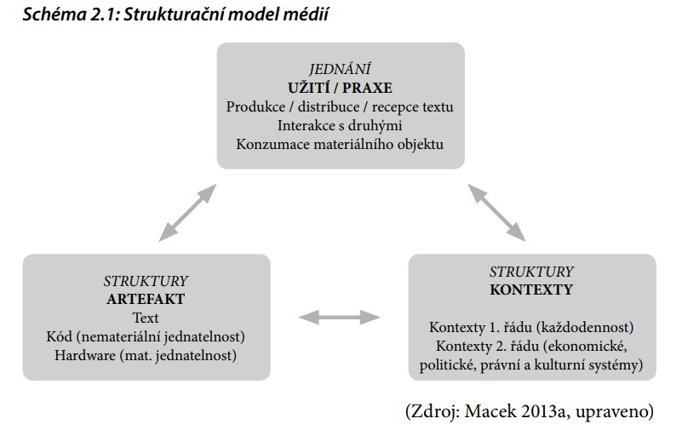
Náběh k metodologii (proč v kvalitativním výzkumu nemůžeme „prostě jít do terénu“)
Důvěra je někde mezi aktéry, jejich jednáním a artefakty (textuálními a technologickými).
K čemu je nám strukturační model médií?
  Implikuje dimenze našeho terénu:
    technologicko-textuální artefakty
      Komunikáty a mediální „přijímače“ (čím jsou aktéři obklopeni?)
    užití těchto artefaktů
      Jak aktéři konzumují nejen zpravodajství? S jakými motivacemi/potřebami/intencemi?
    kontexty
      Časoprostorovost, vztahovost, situačnost (kde a kdy a ve vztahu ke komu nebo s kým je nejen zpravodajství (ne)konzumováno?)

Slide 15
Náběh k metodologii (proč v kvalitativním výzkumu nemůžeme „prostě jít do terénu“)
K čemu je nám koncept mediálního celku?
  Bližší rozpracování strukturačního modelu medií, možnost recepci zpravodajství kontextualizovat ve vztahu k dalším praxím, kontextům a artefaktům.
  Pomáhá orientovat se v situaci mediální konvergence:
    Je konceptem vztahovým: porozumět praxi nebo užití artefaktu je možné jen v kontextu ostatních praxí a artefaktů (dělání něčeho má často vztah k něčemu, co dělat nemůžeme nebo nechceme).
    Je konceptem citlivým na proměnu: zachycuje osobní i mocenskou dynamiku která mění jeho nastavení.
  Nabízí nám aparát, kterým můžeme důvěru ve zpravodajství obklopit a „mřížkovat“ (a tedy například kódovat data nebo později interpretovat zjištění):
    Kulturní kapitál: soubor kompetencí a vědění -> mediální praxe preferovaná a identit¨ně vázaná, negovaná, konfliktní.
    Morální ekonomie domácnosti: zohledňuje šiří dynamiku domácnosti nejen z ekonomického ale také z morálního hlediska.
    Typy praxí: individuální, interakční, sdílená.
    Malé žánry jednání: individuálně typifikované formy užití médií.

Slide 16
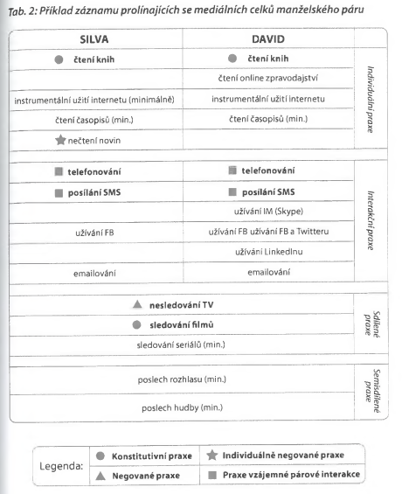

Slide 17
Vzorek*
Běžní uživatelé
  Konzumenti zpravodajství prostřednictvím OSS
  A dál???
  *budeme se o něm bavit

